Slide 1
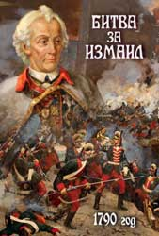
Взятие Измаила
в математических
и исторических нюансах

Slide 2
Цель урока:
- формирование умений решать текстовые задачи
- практическое использование математических знаний в истории
(при помощи математических данных
определить причины успешного взятия неприступной крепости Измаил)

Slide 3
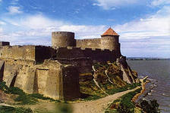
Неприступность Измаила

Slide 4
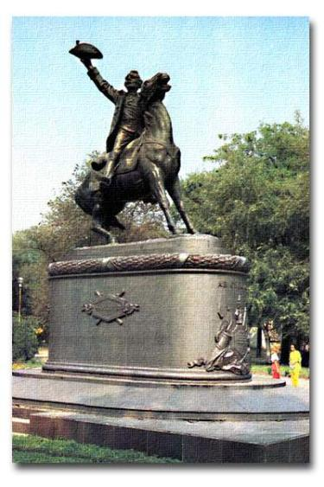
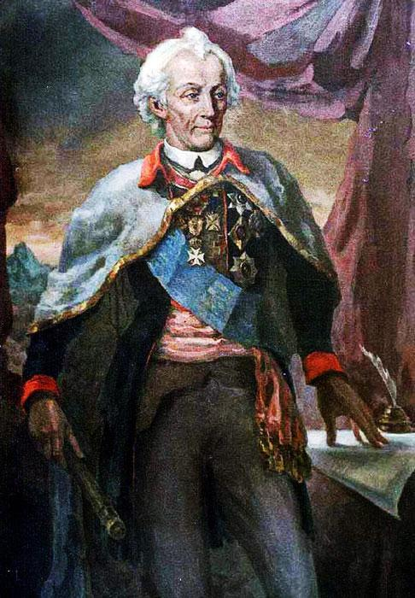
А. В.Суворов
«Не бывало крепости крепче, не было обороны отчаяннее обороны Измаила, но Измаил взят»

Slide 5
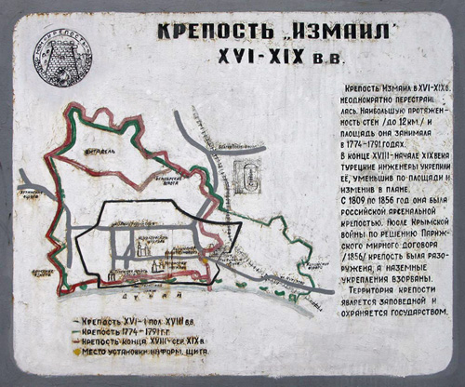

Slide 6
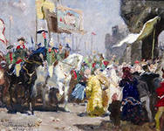
Русская армия состоит из трех отрядов и резерва.
Известно,
что в первом отряде – 7500 солдат.
Численность второго отряда составляет 8/5 от числа солдат первого отряда.
В третьем отряде 75% от числа солдат второго отряда.
В резерве находится третья часть солдат первого отряда.
Сколько солдат в русской армии?

Slide 7
Краткая запись задачи
I – 7500
II - 8/5 от
III – 75% от
Резерв – 1/3 от
?
Историческая справка:
В русской армии было 31000 солдат.

Slide 8
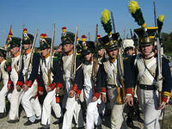
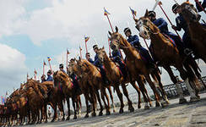
Среди солдат русской армии
(31000 чел - предыдущая задача)
есть
конница и пехота.
Число солдат
конницы и пехоты
пропорциональны числам
5 и 57.
Сколько солдат в пехоте и коннице?
Историческая справка.
В коннице – 2,5 тысячи казаков.
В пехоте - 28,5 тысяч солдат

Slide 9
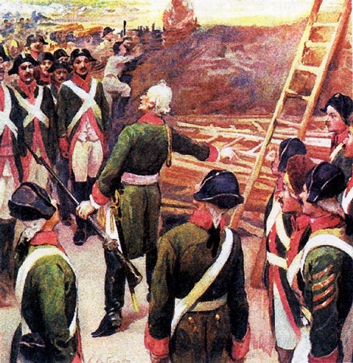
Подготовка к штурму
У села Броска были сооружены валы и стены, подобные измаильским.

